Slide 1

Plásticos, bioplásticos y reciclaje
Por Ronald P. D’Amelia
Por lo general, una época en la historia se conoce por los tipos de materiales que las personas utilizan para manejar el mundo en el que viven. Tuvimos la Edad de Piedra y la Edad de Hierro, ahora estamos en la Edad de Plástico. Los plásticos componen una gran parte de las piezas de los automóviles, los materiales de construcción, los materiales de embalaje, las botellas, los artículos personales y muchas otras cosas útiles. Excepto nuestros alimentos, el aire y el agua, prácticamente todos los objetos comunes y corrientes con los que entramos en contacto todos los días contienen algún tipo de material plástico. La palabra plástico deriva del griego plastikos, que significa capaz de ser moldeado o de tomar forma. Una de las ventajas que el plástico tiene respecto de otros materiales es su durabilidad. Una gran desventaja de su durabilidad es que el plástico no es seguro para el medio ambiente. Tiende a permanecer en los vertederos por muchísimo tiempo sin descomponerse.
La química básica de los plásticos
Es probable que no haya un grupo de materiales fabricados por el hombre que sea más importante para nuestro moderno estilo de vida que los plásticos. Todos los plásticos están hechos de polímeros. Poli significa muchos y mero significa partes o segmentos. Los polímeros constituyen la mayor parte de nuestro mundo natural y sintético. Incluso nosotros (los seres humanos) estamos hechos de polímeros: ¡el pelo, los músculos, los órganos y el ADN están formados con polímeros! Algunos ejemplos de polímeros naturales son el algodón, la seda y la lana. Algunos ejemplos de polímeros sintéticos son los envases de la leche (hechos con polietileno), las sogas de nailon (hechas de polímero de nailon), los vasos para beber (hechos de poliestireno) y muchos otros materiales plásticos. Los polímeros están hechos de unidades repetitivas que forman una estructura larga con forma de cadena. Las unidades repetitivas se llaman monómeros, que significan uno. Una sola molécula de polímero está formada por una gran cantidad de monómeros. El proceso de unir los monómeros entre sí se llama polimerización. Dado que los polímeros son muy largos y derechos, como el espagueti, pueden doblarse, torcerse y enredarse entre sí. ¡Incluso, pueden pegarse los unos a los otros! Los polímeros como los plásticos son mejores que el metal porque son livianos, económicos, fáciles de moldear y difíciles de romper. Duran mucho tiempo y algunos pueden reciclarse.

Slide 2
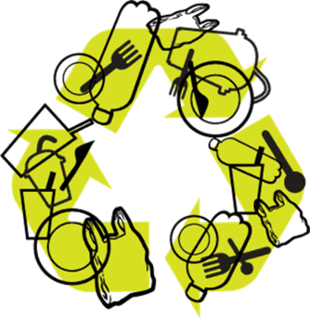
PLA, El plástico biodegradable
Por Ronald P. D’Amelia
El ácido poliláctico (PLA, por sus siglas en inglés) se utiliza en plásticos y es renovable y biodegradable. El PLA está hecho de almidón, que se convierte en azúcar y luego en ácido láctico (monómeros). Los monómeros de ácido láctico se unen entre sí para formar el ácido poliláctico, un producto transparente, rígido y brillante. Los productos comunes que contienen PLA son las envolturas de alimentos, las vajillas desechables y los pañales. También se utiliza para muchas aplicaciones médicas, entre las que se incluyen los hilos de sutura para cerrar las heridas y los dispositivos para la administración de medicamentos.
Los plásticos biodegradables, como el PLA, son seguros para el medio ambiente porque se desintegran o descomponen con el calor, el agua, el material de abono orgánico y el dióxido de carbono (CO2). Si bien los PLA no son ideales para el medio ambiente, son un buen comienzo para crear plásticos más seguros para el medio ambiente. Con el tiempo, los químicos desarrollarán plásticos biodegradables que tendrán el aspecto y las funciones del material de plástico tradicional, pero sin los efectos nocivos para el medio ambiente. Consulta el podcast de ChemMatters Plastics-Go-Green (Los plásticos se vuelven ecológicos) para obtener más información interesante sobre cómo los científicos están desarrollando plásticos más seguros para el medio ambiente.

